Slide 1

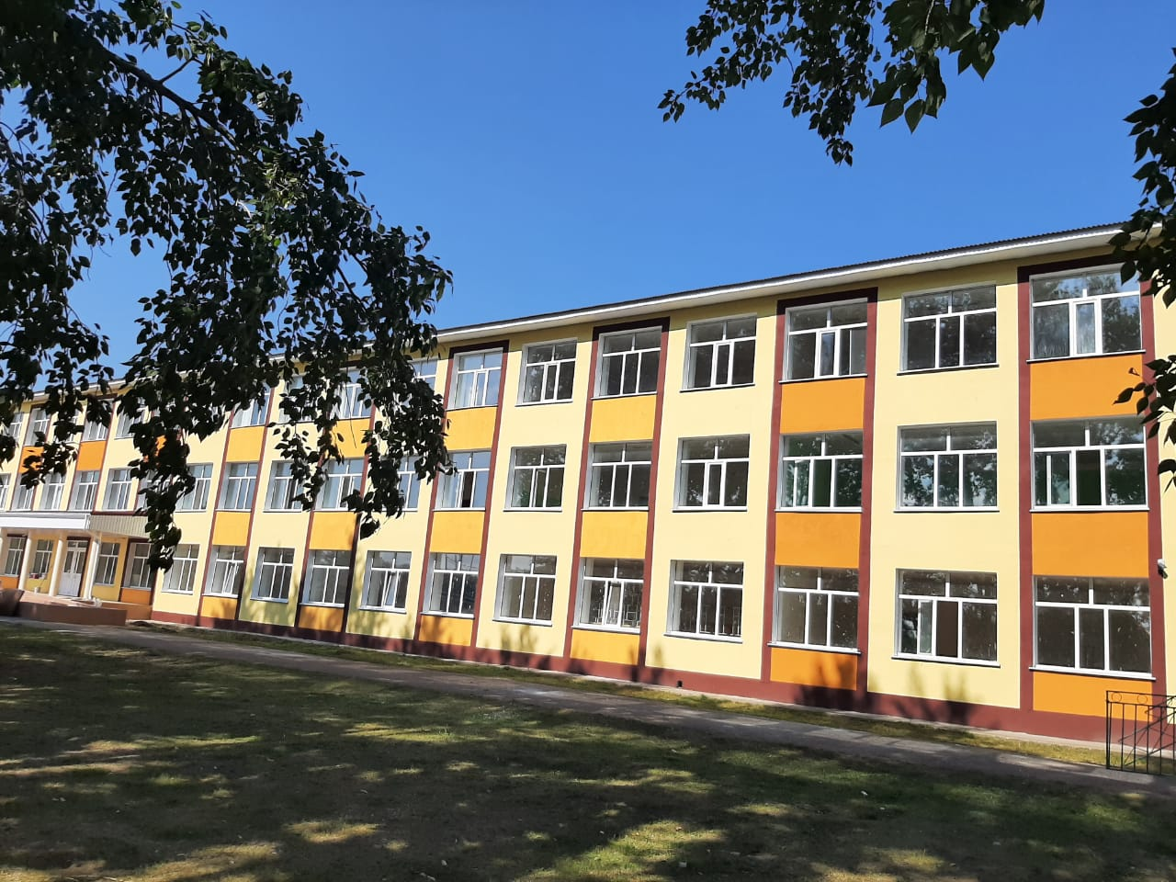
Мероприятия, проведенные в МБОУ «БСОШ № 1»

Slide 2
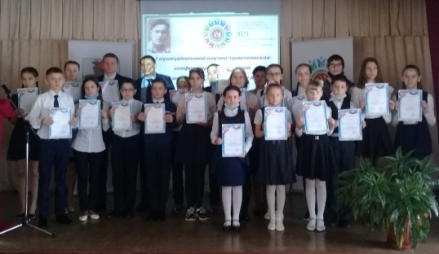
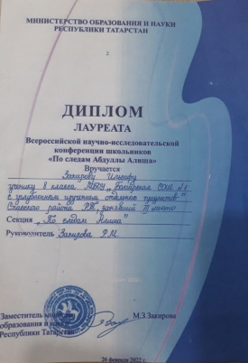
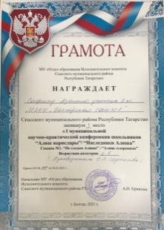
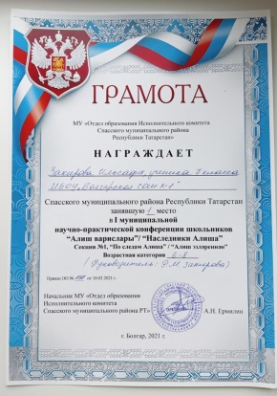
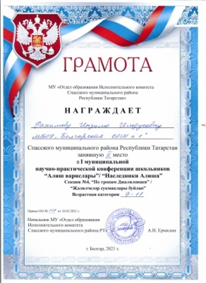
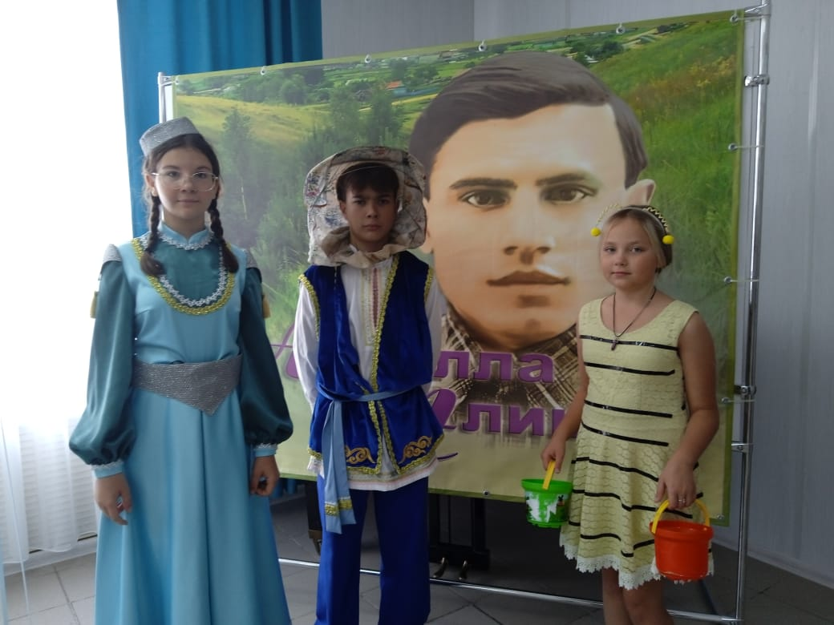
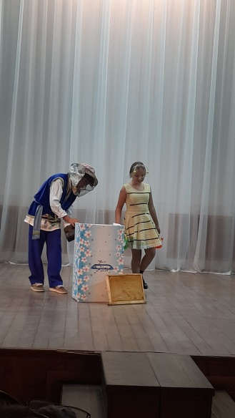
Муниципальный этап научно-практической конференции
«Наследники Алиша. Алиш мираслары»
Арт-фестиваль театральных миниатюр
Приняли участие 220 обучающихся,
10 педагогов

Slide 3
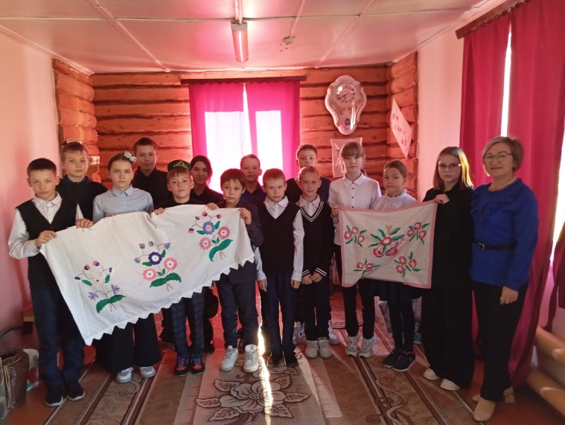
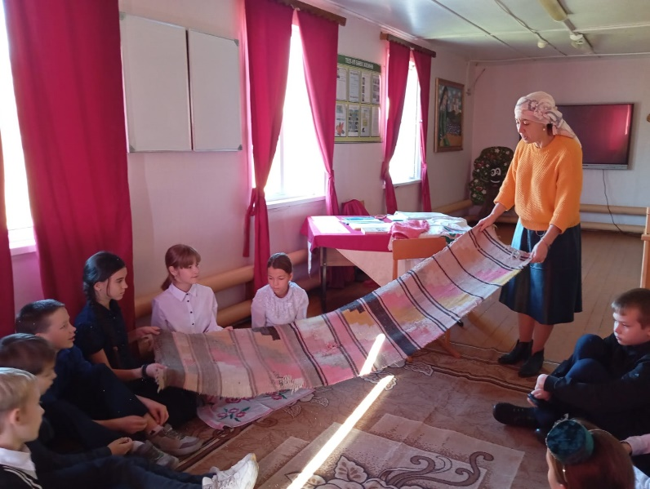
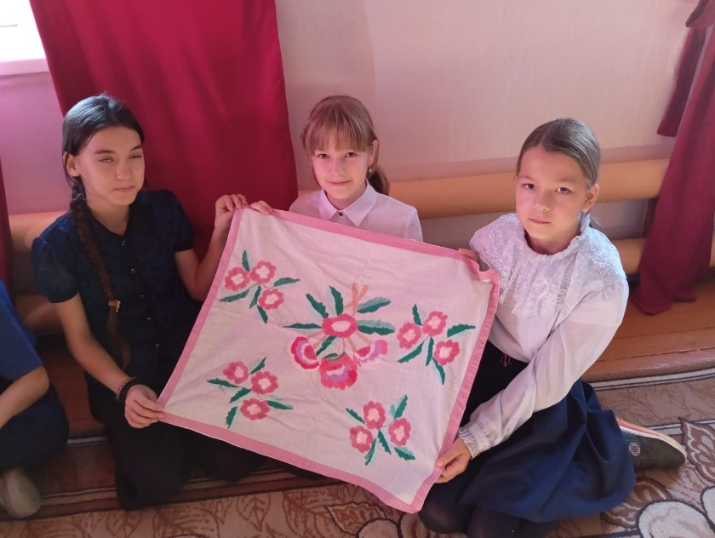
Выставка «Традиции разных народов» экспонаты школьного музея

Slide 4
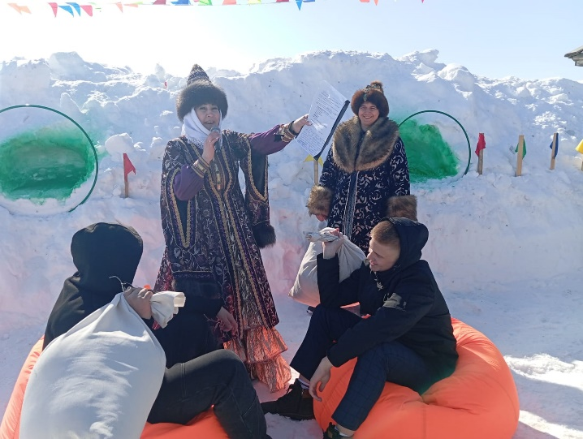
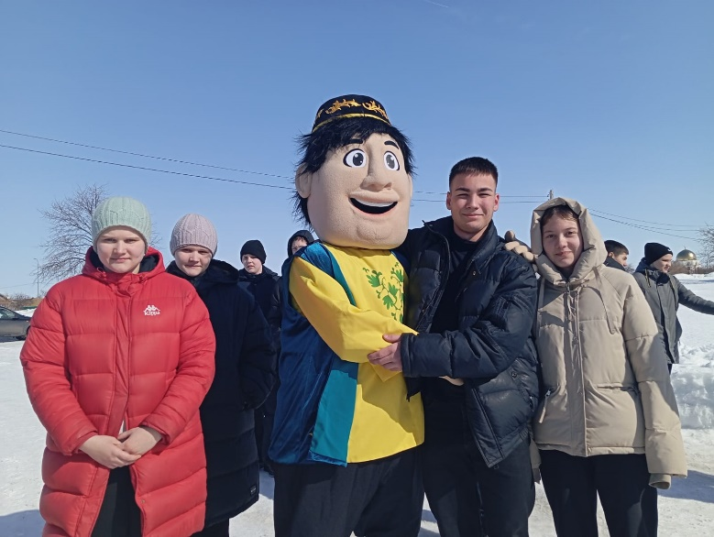
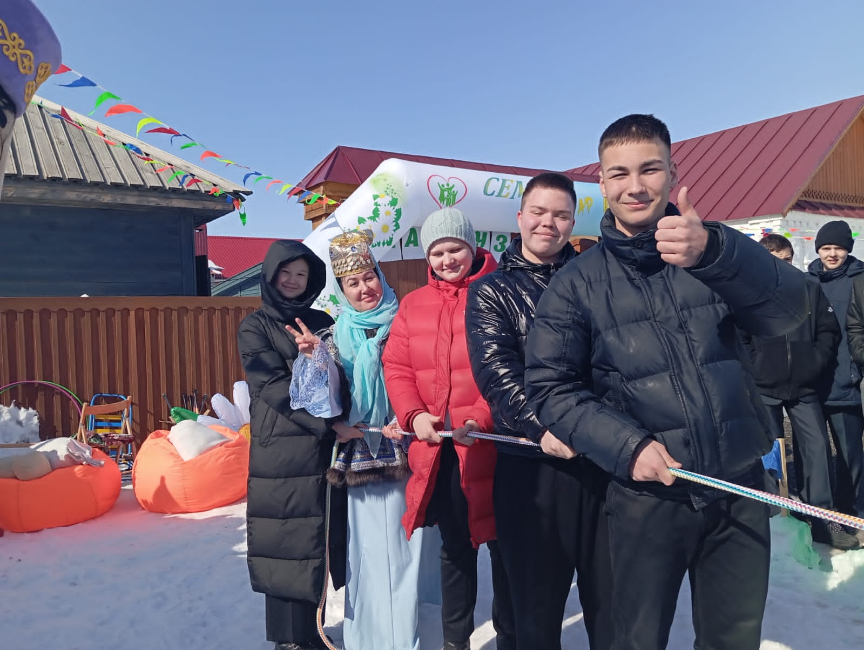
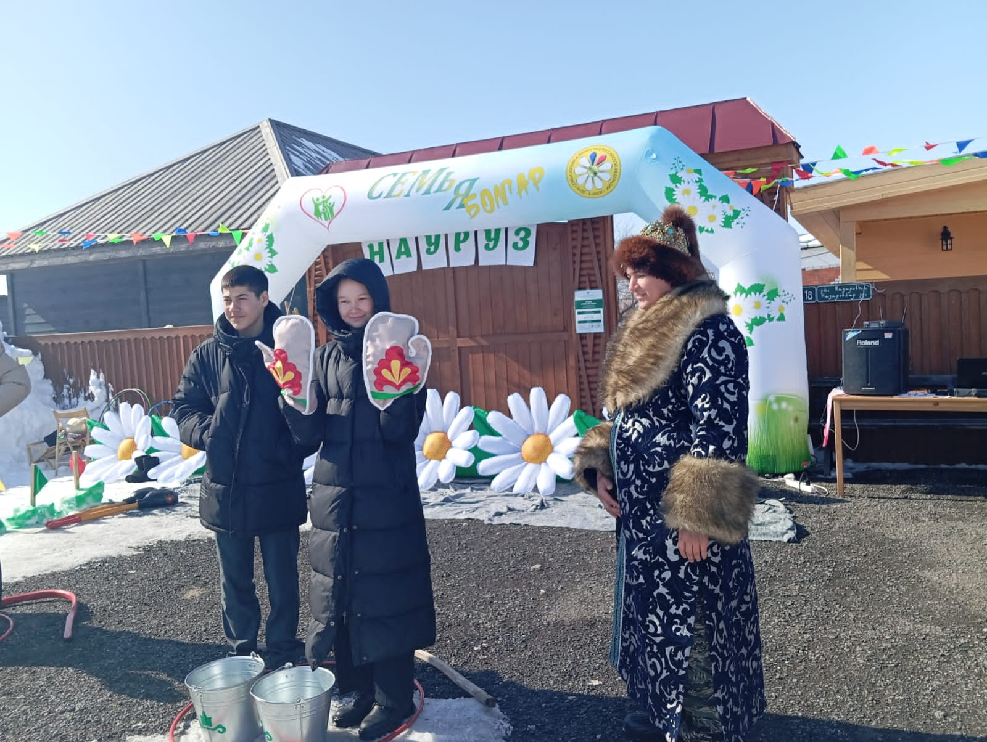
Праздник «Кыш батыры»
Место проведения:
Болгарский государственный историко – архитектурный музей - заповедник
Приняли участие 63 ученика, 4 педагога

Slide 5
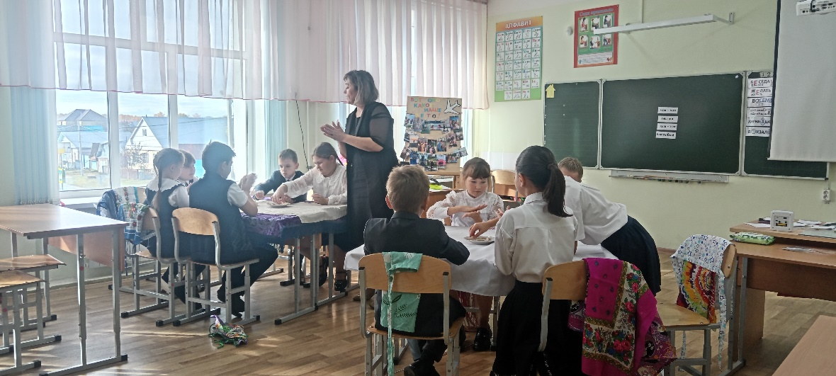
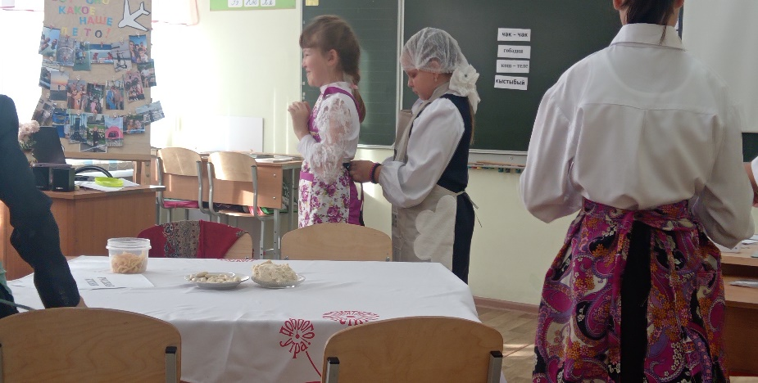
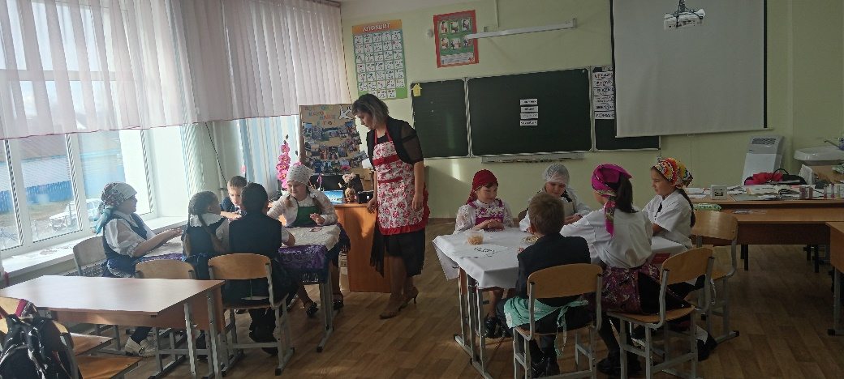
Мастер класс в полилингвальном классе
«Чак-Чак – татарское национальное блюдо»
Охват 25 человек, 1 педагога и обучающиеся 4 класса

Slide 6
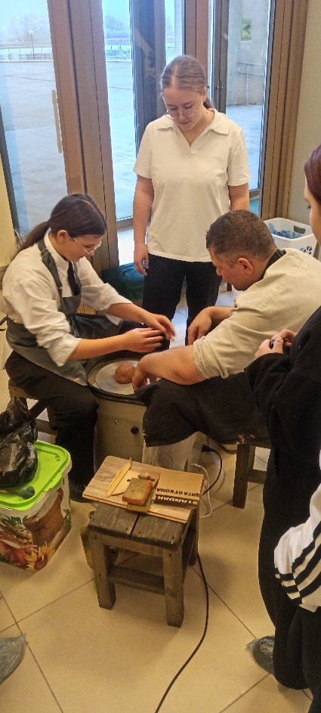
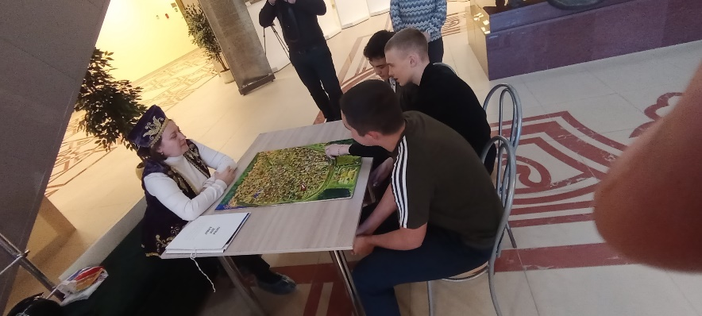
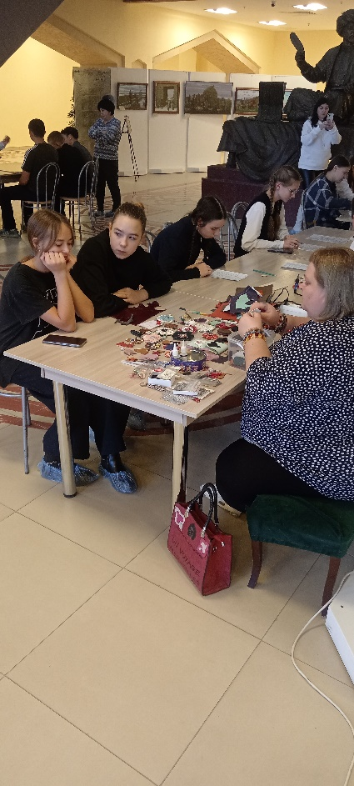
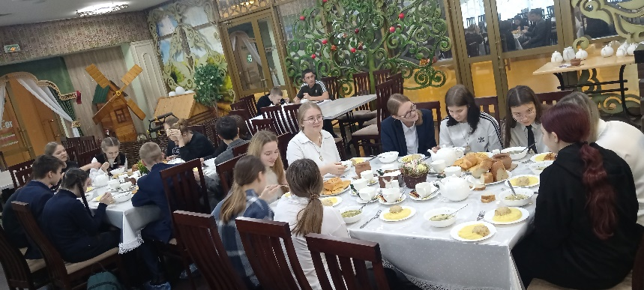
Экскурсия в Болгарский музей – заповедник
Быт татарского народа
Участие приняли учащиеся 8 классов. Охват - 50 человека.

Slide 7
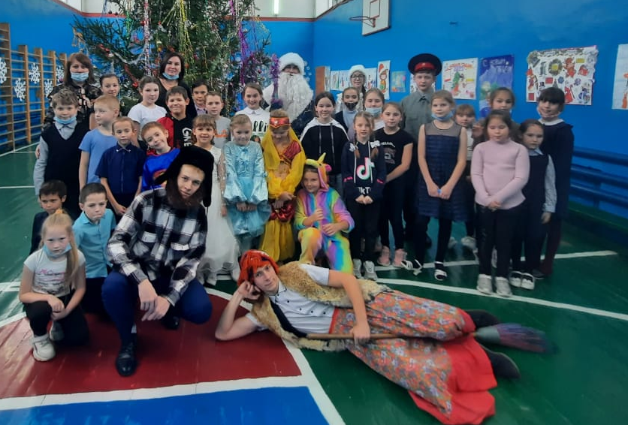
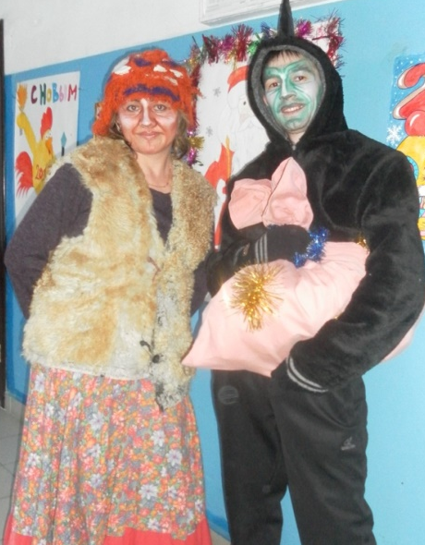
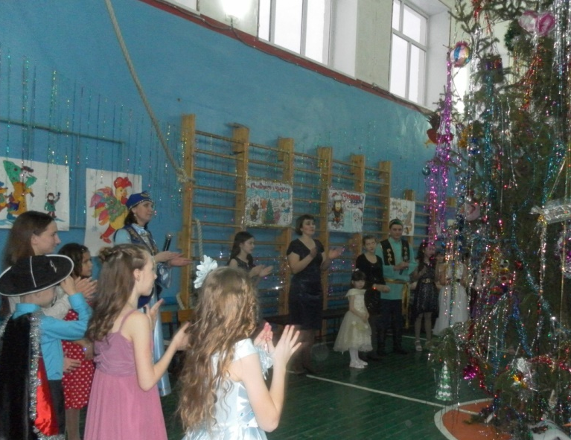
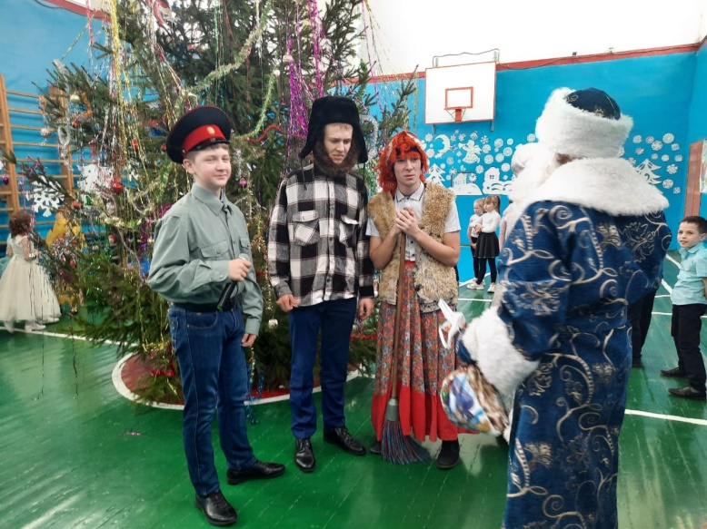
Традиционный праздник на татарском языке «Яңа ел”
Вокруг ёлки собрались 127 учащихся, которые изучают родной (татарский) язык.

Slide 8
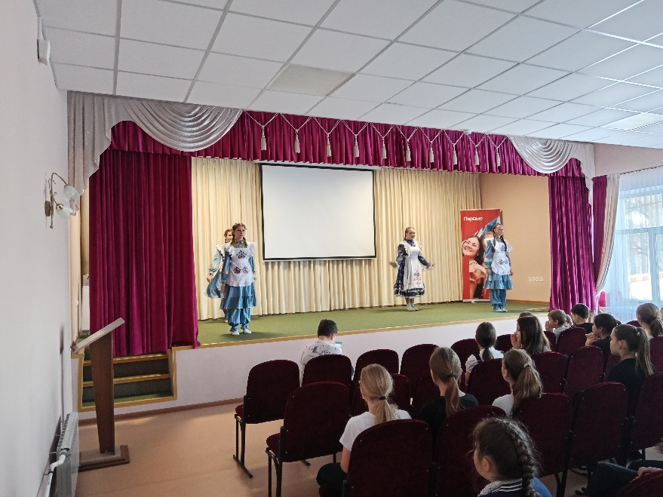
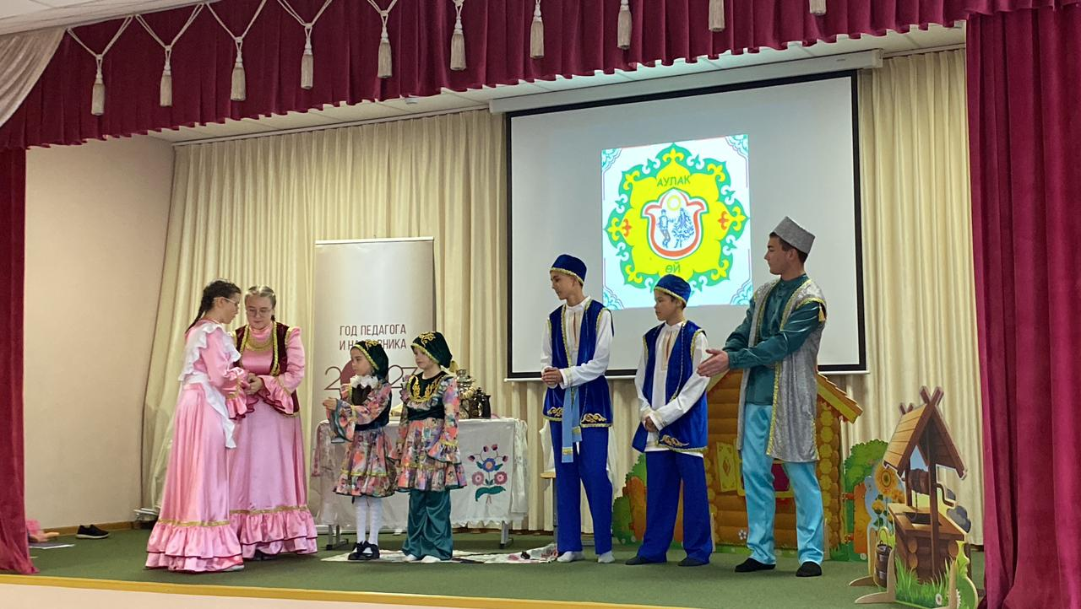
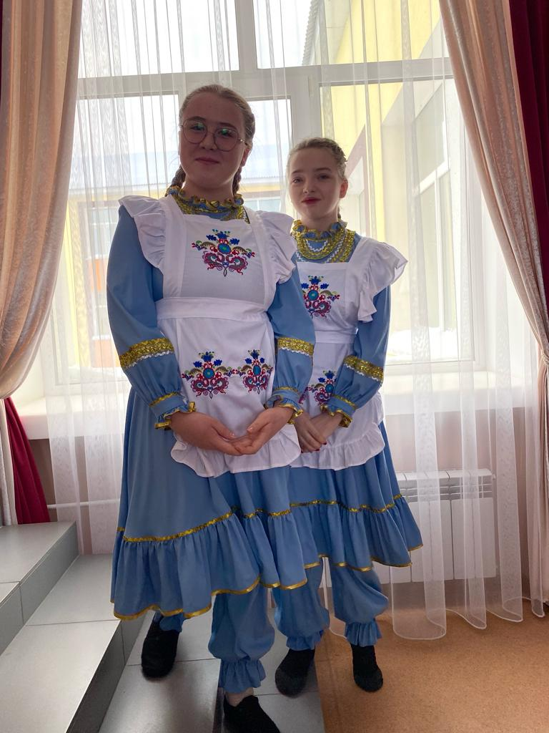
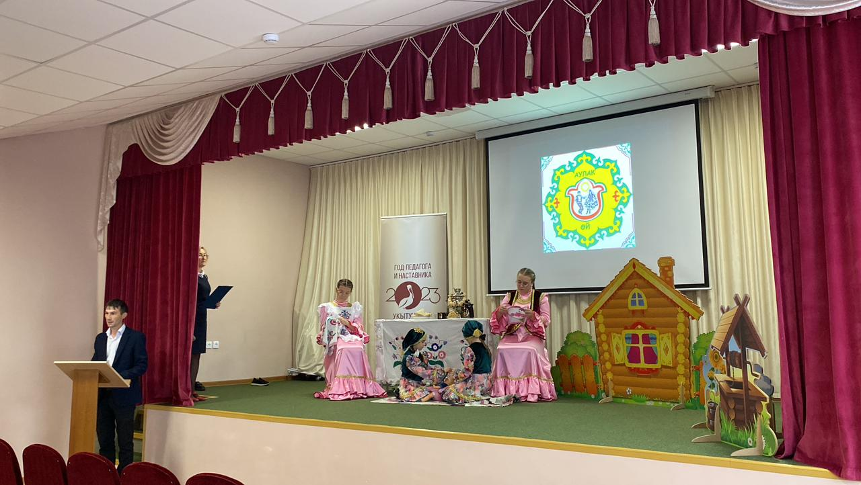
Работа национального кружка
театрализованное мероприятие
Охват
113 обучающихся

Slide 9
Количество мероприятий с охватом более 20 процентов обучающихся МБОУ «БСОШ № 1» – 12 мероприятий;
Соотношение количества участников мероприятия к количеству обучающихся соискателей гранта – охват 100 процентов воспитанников и обучающихся;
Организация в образовательной организации обучения и воспитания детей на родном языке. Изучают родной (русский) язык - 73%, родной (татарский) язык – 27%. В 2024-2025 уч.году продолжает работу полилингвальный класс с обучением на русском, английском(ИЗО), на татарском(окружающий мир) языках и с воспитанием на родном (татарском) языке.

